Slide 1
充分利用问题性质
——例析动态规划的“个性化”优化
华东师大二附中
项荣璟

Slide 2
动态规划的优化
优化势在必行。
一些适用一类状态转移方程的优化：利用四边形不等式、函数的凸性等。
大多数状态转移方程的求解需要采用“个性化”的优化手段。

Slide 3


动态规划的优化
优化的关键：减少冗余。
空间换取时间，
利用已知结果
冗余
分析问题性质，排
除不必要的计算量

Slide 4
问题一——书稿复制(cerc98)
n本书，编号1,2,…,n。每本p_{i}页。
全部分给m个抄写员。每人分到顺序连续的若干本，每本只分给一人。
求一种方案，使每人分到的页数和的最大值为最小。
例子：n=9,m=3
100 200 300 400 500 / 600 700 / 800 900

Slide 5
问题二——工作分批(ioi2002)
n项工作，编号为1,2,…,n。给定每项工作花费系数F_{i}和所需时间T_{i}。
可按序分成任意多批依次执行，每批包含编号连续的工作。
第一批开始于时间0。若某批包含工作i,i+1,…,j，开始于时间t，则该批中所有工作的完成时间是t+s+(T_{i}+T_{i+1}+…+T_{j})。这也是下一批的开始时间。
一个工作的花费是其完成时间*F_{i}，求最小可能的总花费。
例子：n=5,s=1 (T₁,T₂,…,T₅₎=(1,3,4,2,1) (F₁,F₂,…F₅)=(3,2,3,3,4)
可分成三批{1,2}{3}{4,5}，完成时间为(5,5,10,14,14)，总花费153。

Slide 6


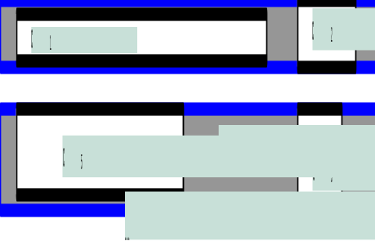



问题三——元件折叠
线性排列的元件C₁,C₂,…,C_{n}。C_{i}宽w_{i}，高h_{i}。
要折叠成宽度为W的若干行（即每行元件总宽度≤W)，每行高度为该行中最高元件高度。行与行之间为布线通道，若C_{i}与C_{i+1}之间折叠，则它们所在行之间布线高度为l_{i，}l_{n}=0。
求最小总高度。进入

Slide 7
“通用”的解法
共同点：给定一个序列，求一种满足一些条件的最优化划分，使题中定义的某种“花费”最小。
面对这三个相似的问题，我们大多会采用模式化的方法：
以序列每个数为阶段
以此前的每个数为最近的划分点
按状态转移方程判断
若给定划分的区间数目，则增加一维。
问题一O(n³)，问题二O(n²) ，问题三O(n²)。

Slide 8
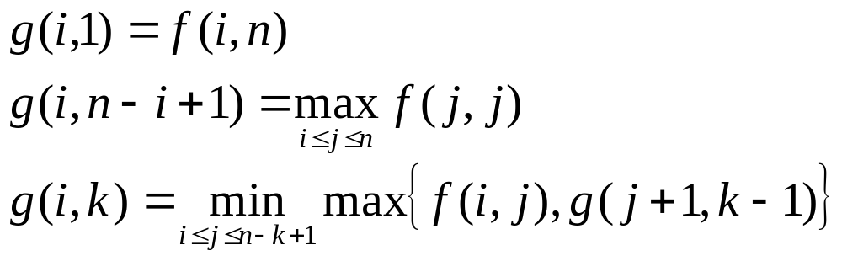
问题一——方程
f(i,j)：p_{i}+p_{i+1}+…+p_{j}。
g(i,k)：在将[i,n]中的数分成k份的最优划分中，花费最大区间的花费值。

Slide 9
问题一——分析（1）
如果
  j是[i+1,n]的第一个划分点（即动态规划的决策）
  [i,j]的花费不大于[j+1,n]中花费最大区间的花费值
那么：j也是[i,n]的第一个划分点。
性质一：[i+1,j]是g(i+1,k)对应的分划中的第一个区间，如果f(i,j) ≤g(j+1,k-1)那么g(i,k)=g(j+1,k-1)，即g(i,k)=g(i+1,k)。

Slide 10
问题一——分析（2）
转折点是第一个这样的划分点j，它使[i,j]的花费为[i,n]中所有区间花费的最大值。
形式化定义为：
令0≤i≤n,2≤k≤m,i ≤s_{i,k}≤n，如果f(i,s_{i,k}-1)<g(s_{i,k},k-1)且
f(i,s_{i,k})≥g(s_{i,k}+1,k-1)，则s_{i,k}是一个“转折点”。
性质二：对0≤i≤n,2≤k≤m,
转折点唯一存在

Slide 11
问题一——分析（3）
性质三：对k≥2,
g(i,k)=min{f(i,s_{i,k}),g(s_{i,k},k-1)}
最优决策是转折点或它之前的一点

Slide 12
问题一——分析（4）
计算g(i,k)：
[i+1,j]是g(i+1,k)对应划分的第一个区间。
f(i,j)≤g(j+1,k-1)则根据性质一有g(i,k)=g(j+1,k-1)；
否则f(i,j)>g(j+1,k-1)，又根据s_{i,k}定义及性质二，有i≤s_{i,k}≤j，从而容易确定s_{i,k，}继而应用性质三。

Slide 13
问题一——算法分析
for i:=n downto 1 do g(i,1):=f(i,n); ｛边界条件｝
for k:=2 to m do
计算边界g(n-k+1,k); j:=n-k+1;
for i:=n-k downto m-k+1 do
if f(I,j)<=g(j+1,k-1) then g(i,k):=g(j+1,k-1)｛性质一｝
else if f(i,i)>=g(i+1,k-1) then 【 g(i,k):=f(i,i); j:=i 】
else 【while f(i,j-1)>=g(j,k-1) do j:=j-1; {定si,k}
g(i,k):=min{f(i,j),g(j,k-1)} {性质三}
if g(i,k)=g(j,k-1) then j:=j-1】
end_for_k
外层每循环一次，j递减的工作量是O(n)。因此总的复杂度O(n^{２})。

Slide 14
问题一——小结
分析问题性质：
深入挖掘题意
寻找在最优性和可行性的约束下中间结果必须满足的必要条件。
由浅入深
将不成熟的想法转化为言之有理的论断。
问题三

Slide 15
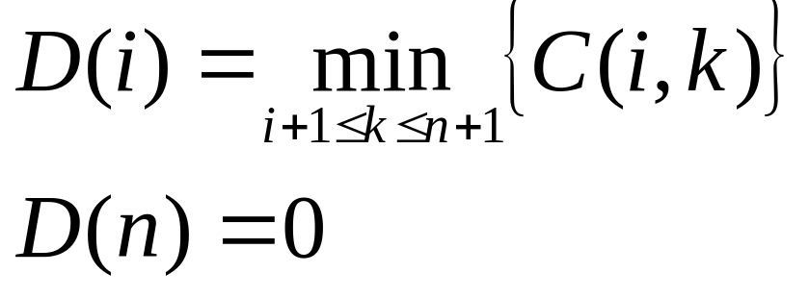
问题二——方程
t_{i,j}=T_{i}+T_{i+1}+…+T_{j}；f_{i}=F_{i}+F_{i+1}+..+F_{n}。
D(i)：划分[i,n]的最小总花费。
C(i,k)：划分[i,n]时第一个区间是[i,k-1]的最小总花费。则C(i,k)=D(k)+(S+t_{i,k-1})×f_{i}。

Slide 16
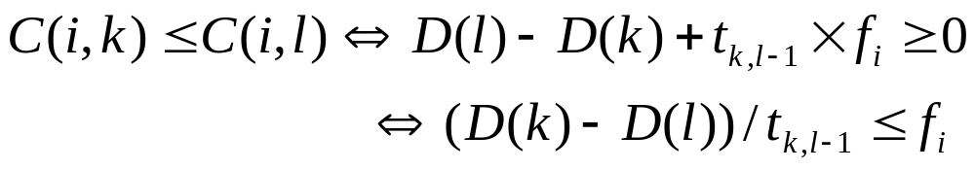
问题二——分析（1）
对于i<k<l,
令g(k,l)=(D(k)-D(l))/t_{k,l-1}
性质一：1≤i<k<l，如果 g(k,l)≤f_{i},那么C(i,k)≤C(i,l)。
注意到1≤j<i时，f_{j}<f_{i}于是有
推论一：如果g(k,l)≤f_{i},那么对所有1≤j≤i，C(j,k)≤C(j,l)。
推论一暗示了计算D(i),D(i-1),…D(1)时都不必考虑在l-1处划分。

Slide 17
问题二——分析（2）
性质二：对1≤j<k<l，若g(j,k)≤g(k,l)，则对所有1≤i<j，有C(i,j)≤C(i,k)或C(i,l)≤C(i,k)成立。
性质二暗示了，若存在g(j,k)≤g(k,l)，则计算D(j-1),D(j-2),…,D(1)时，是不必考虑在k-1处的划分的。
由推论一和性质二可知，在倒推过程中，在第i阶段，在D(i+1),D(i+2),…,D(n)中只有一部分可能对计算D(i),D(i-1),…,D(1)有用。将这些可取的阶段记为i₁,i₂,…,i_{r}且i₁>i₂>…>i_{r}，则必须满足：
f_{i}<g(i₂,i₁)<g(i₃,i₂)<...<g(i_{r},i_{r-1})

Slide 18
问题二——分析（3）
f_{i}<g(i₂,i₁)<g(i₃,i₂)<...<g(i_{r},i_{r-1})
由上式和性质一，C(i,i₁)<C(i,i₂)<…<C(i,i_{r})
从而D(i)=C(i,i₁)。
动态维护i₁,i₂,…,i_{r}的数据结构：
线性表lst，头指针head，尾指针tail。表头表尾删除，表尾添加。

Slide 19
问题二——算法分析
head:=1; tail:=1; lst[1]:=n+1; c[n+1]:=0; {表初始化｝
for i:=n downto 1 do
while (head<tail) and (f_{i}>=g(lst[head+1],lst[head])) do
inc(head); {按推论一删除｝
D(i):=C(i,lst[head]);
while (head<tail) and
(g(i,lst[tail])<=g(lst[tail],lst[tail-1])) do
dec(tail); {按性质二删除｝
inc(tail); lst[tail]:=i
endfor
由于每个元素进出lst各一次，复杂度O(n)。

Slide 20
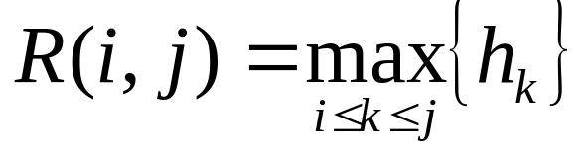
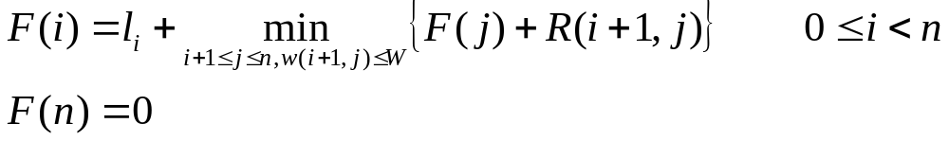
问题三——方程
w(i,j)=w_{i}+w_{i+1}+…+w_{j}
F(i)：划分区间[i+1,n]的最小总花费。若定义l₀=0，则F(0)为答案。

Slide 21
问题三——分析（1）
S_{i}：划分[i+1,n]时所有可行决策集合
S_{i}首先要满足：若j是S_{i}中元素，则w(i+1,j)>W。S_{i}可由S_{i+1}得到：从S_{i+1}中除去w(i+1,j)>W的元素j，再添加i。
注意到j<i时，w(j,k)>w(i,k)及R(j,k)≥ R(i,k)，则有
性质一：如果a,b是S_{i}中元素，且a<b，F(a)≤F(b)，则
可以将b从S_{i}中除去而不会影响F(i),F(i-1),…,F(0)的计算。
如何维护可行决策集S？
选一种数据结构，支持两种删除和一种插入操作

Slide 22
问题三——分析（2）
用线性表lst表示可行决策集S：
lst[head]>lst[head+1]>…>lst[tail]
F(lst[head])<F(lst[head+1])<…<F(lst[tail])
根据w(i,j)在i<j≤n上单调增，从表头删数能完成删除一；从表尾删数能完成删除二，然后将i添加到表尾，依然能保持表中元素有序性。

Slide 23
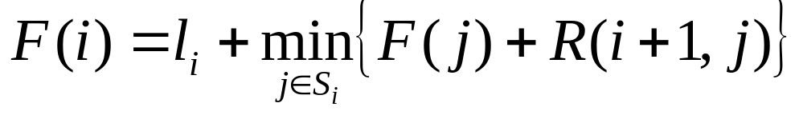
问题三——分析（3）
性质二：i≤j，如果h_{j+1}≤h_{j}，则 R(i,j+1)=R(i,j)
考虑在计算F(i)时，将F(j)与R(i+1,j)联系起来。
由性质二连续的R值可能是相等的，即R(i+1,j)=R(i+1,j+1)=…=R(i+1,k)=h，此时我们可以将F(j),F(j+1),…,F(k)都与h相联系。

Slide 24



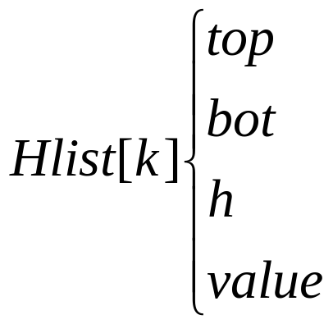





问题三——分析（4）
维护一个表Hlst，表头指针p，表尾指针q。
在递推到第i阶段，bot…top：S_{i}中第bot到第top个元素（即：lst[bot],lst[bot+1],…,lst[top])都与h联系。
Hlst[k].bot=Hlst[k-1].top+1。

Slide 25
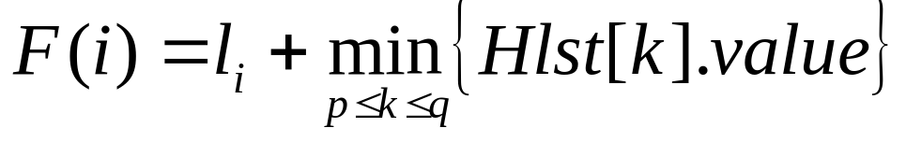
问题三——分析（5）
F(lst[Hlist[k].bot])<F(lst[Hlst[k].bot+1)<…<F(lst[Hlist[k].top])
Hlst[k].value=Hlst[k].h+F(lst[Hist[k].bot])
value值不断更新，在求F(n),F(n-1),…,F(0)时都要察看最小的value。
堆!

Slide 26
问题三——算法分析
依次求F(n),F(n-1),…F(0)。
每次只从lst表头或表尾开始删除元素，对应地也只须从Hlst表头或表尾开始移动bot或top指针，bot>top时删除value，且移动p或q。当改变bot指针时，须改变value值；
将i添加到lst表后，也更新Hlst的表尾，然后从Hlst表尾开始不断按照性质二合并表中元素，使Hlst[q].h<Hlst[q-1].h<…<Hlst[p].h。
某个value值被改变、添加或删除时，同时调整堆。
堆调整一次的复杂度是O(㏒ n)。每个元素进出lst各一次，Hlst的维护与lst是同步的，Hlst合并的总次数不会超过n，因此堆调整的次数O(n)。总的时间复杂度：O(n㏒ n)。

Slide 27
问题三——小结
根据问题性质选择恰当的数据结构：
扎实的基础
灵活和富有创造性的运用能力
本题的数据结构：
lst是观察到性质1而设的有序表，它结构上既不同于队列又不同于栈。满足了动态规划各阶段对插入和删除候选决策的需要。
Hlst利用了性质2合并lst中元素，从而保证了堆调整的次数为O(n)。
堆的设置是建立在对基础数据结构的算法和性能充分熟悉的基础上的。本例对堆的维护彻底解决了每阶段的决策问题。

Slide 28
总结
 | 书稿复制 | 工作分批 | 元件折叠
优化前 | O(n³) | O(n²) | O(n²)
优化后 | O(n²) | O(n) | O(n log n)
优化前三个问题算法描述大同小异，优化后迥然不同。
我们已充分挖掘并利用了问题的“个性”。

Slide 29
总结
磨刀不误砍柴功
动态规划的个性化优化
深入思考
把握本质
仔细分析问题性质
根据问题性质选择恰当的数据结构
因题制宜不拘一格
将优化落到实处

Slide 30
谢谢！

